Slide 1
Planificación y cableado de redes
Aspectos básicos de networking: Capítulo 10

Slide 2
Objetivos
Identificar los medios de red básicos requeridos para realizar una conexión LAN.
Identificar los tipos de conexiones para conexiones de dispositivos finales e intermediarios en una LAN.
  Identificar la configuración del diagrama de pines para cables cruzados y directos.
  Identificar los diferentes puertos, estándares y tipos de cableado utilizados para conexiones WAN.
  Definir la función de las conexiones de administración de dispositivos cuando se utiliza equipo de Cisco.
Designar un esquema de direccionamiento para una internetwork y asignar rangos para los hosts, los dispositivos de red y la interfaz del router.
Comparar y diferenciar la importancia de los diseños de red.

Slide 3
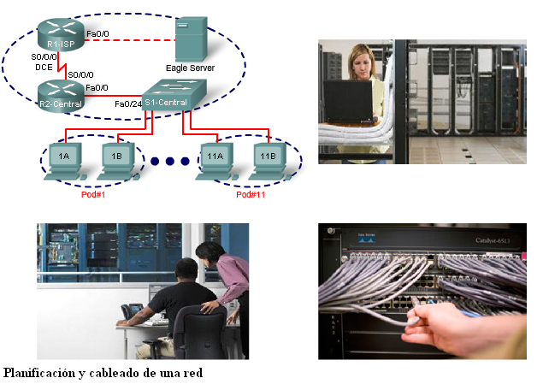
Medios de red básicos requeridos para realizar una conexión LAN
Seleccione el hardware apropiado, incluso el cableado, para instalar varias computadoras juntas en una LAN

Slide 4
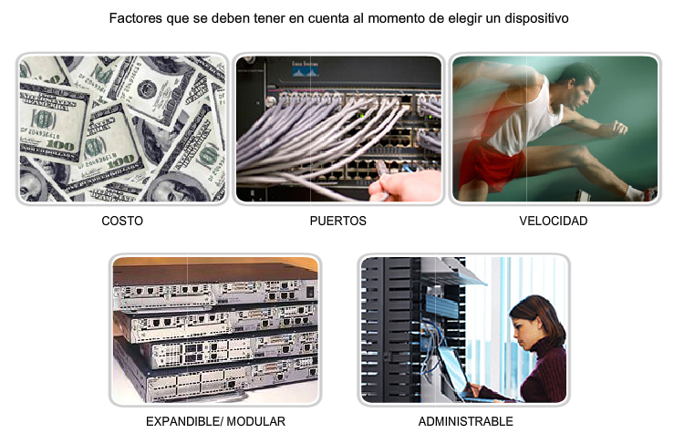
Medios de red básicos requeridos para realizar una conexión LAN
Identifique algunos aspectos clave de los dispositivos que se utilizarán en una LAN

Slide 5
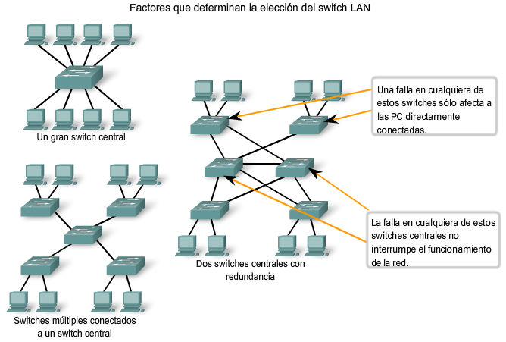
Medios de red básicos requeridos para realizar una conexión LAN
Conecte dos computadoras con un switch

Slide 6
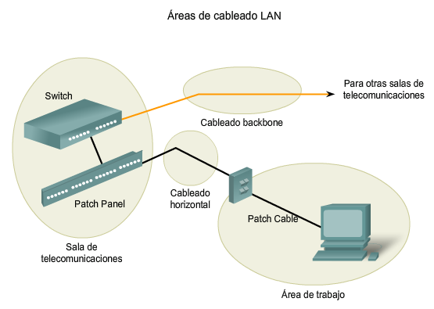
Tipos de conexiones en una LAN
Según una conexión de red determinada, identifique el tipo de cable requerido para realizar la conexión

Slide 7
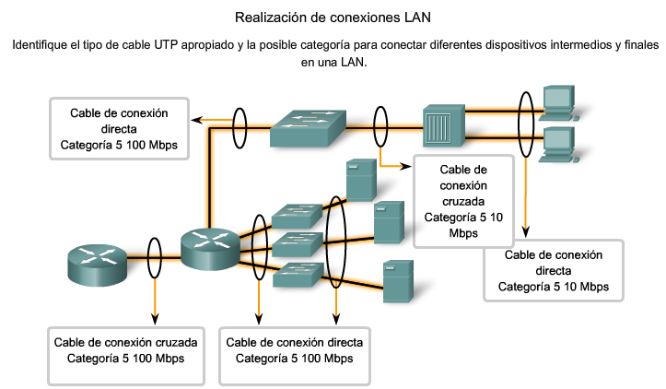
Tipos de conexiones en una LAN
Identifique el cable correcto que se debe utilizar en la conexión de dispositivos finales e intermediarios en una LAN

Slide 8
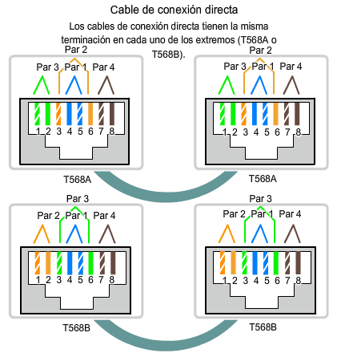
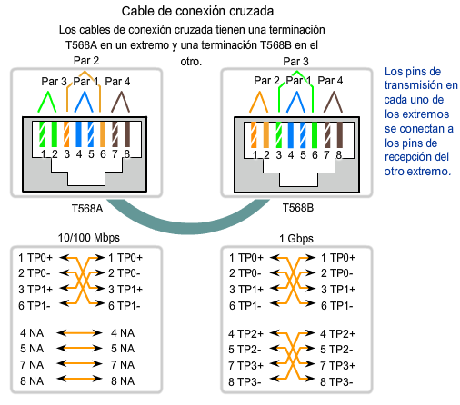
Tipos de conexiones en una LAN
Identifique el diagrama de pines de los cables directos y cruzados

Slide 9
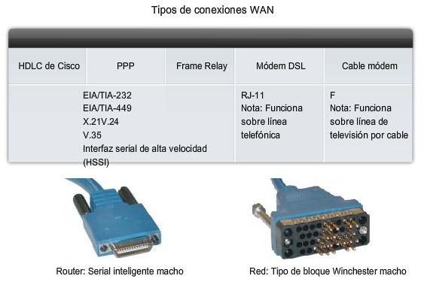
Tipos de conexiones en una LAN
Tenga en cuenta que para conectar redes WAN se utiliza una clase de cables diferente y que los cables, estándares y puertos son diferentes de los que se utilizan en una LAN

Slide 10
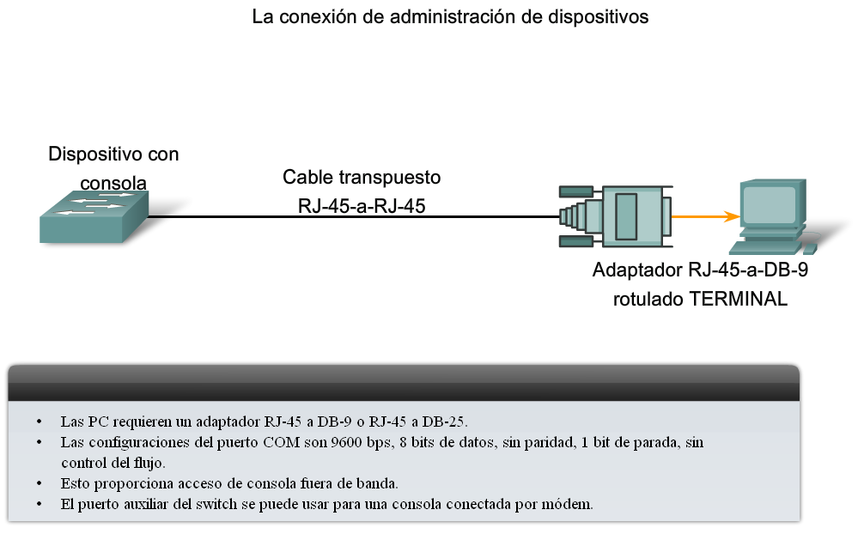
Tipos de conexiones en una LAN
Defina la función de las conexiones de administración de dispositivos cuando se utilizan equipos Cisco

Slide 11
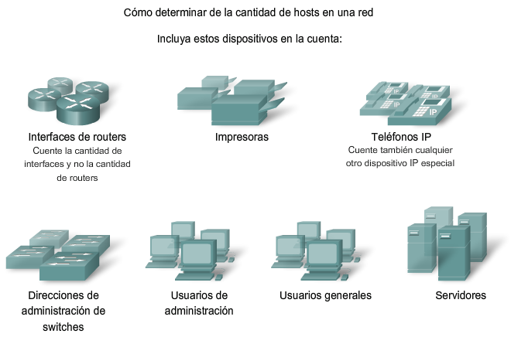
Esquema de direccionamiento y diseño para una internetwork
Designe un esquema de direcciones para una internetwork y asigne rangos para los hosts, los dispositivos de red y la interfaz del router

Slide 12
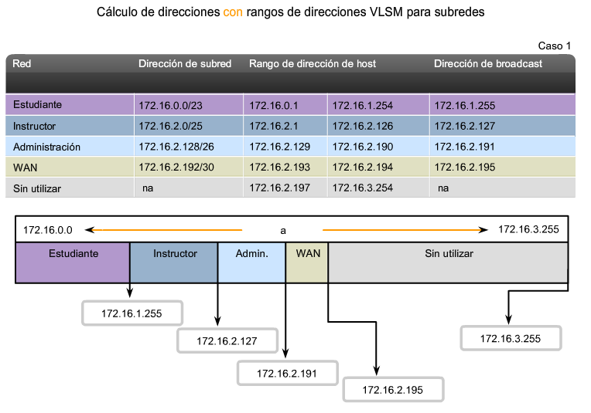
Esquema de direccionamiento y diseño para una internetwork
Calcule los rangos de direcciones para las subredes

Slide 13
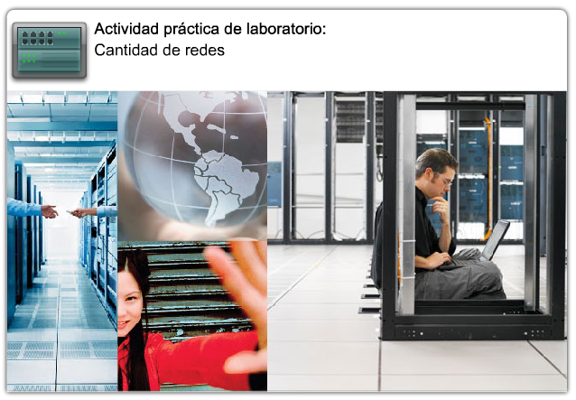
Importancia de los diseños de red
Según una situación de red determinada, desarrolle un esquema de networking apropiado

Slide 14
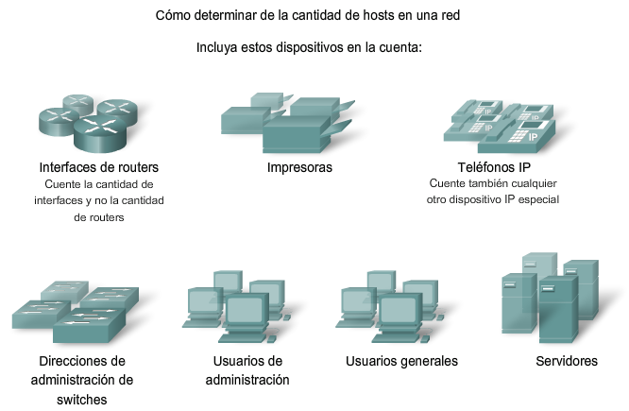
Importancia de los diseños de red
Determine la cantidad total de hosts en una red y tenga en cuenta los requerimientos presentes y futuros

Slide 15
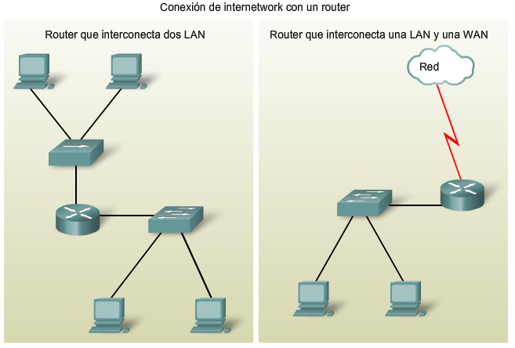
Importancia de los diseños de red
Según un requerimiento de red específico, determine la cantidad óptima de subredes en la internetwork más grande

Slide 16
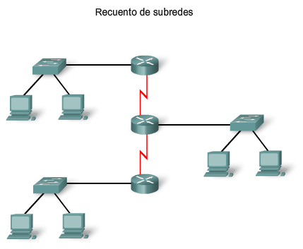
Importancia de los diseños de red
Describa cómo contar los segmentos entre las interfaces del router

Slide 17
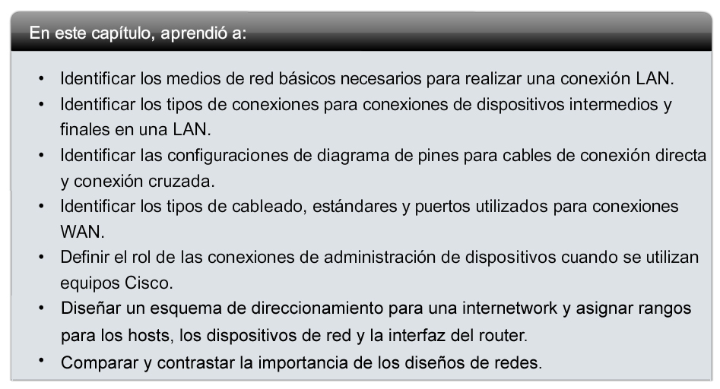
Resumen

